Slide 1
Δίκτυα
Κεφάλαιο 3.3

Slide 2
Ορισμός
Δίκτυο Υπολογιστών ή Δίκτυο Επικοινωνιών είναι ένα σύνολο συνδεδεμένων μεταξύ τους συσκευών με φυσικές συνδέσεις (κανάλια επικοινωνίας), οι οποίες μπορούν να παράγουν, να στέλνουν, να προωθούν και να λαμβάνουν πληροφορίες (απλά δεδομένα, ήχο, εικόνα και βίντεο).

Slide 3
Σταθμοί εργασίας ή τερματικές συσκευές
Οι υπολογιστές και οι συσκευές (εκτυπωτές, τερματικά, δρομολογητές και δορυφόροι) που συνδέονται σε ένα δίκτυο

Slide 4
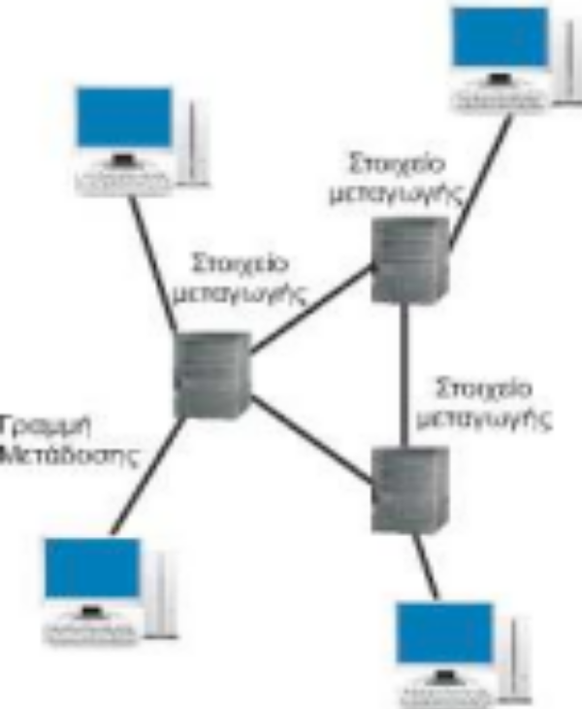
Στοιχεία δικτύων
Οι Υπολογιστές Υποδοχής (hosts) πομπός ή δέκτης
Οι Γραμμές Μετάδοσης φυσικά μονοπάτια επικοινωνίας διαμέσου των οποίων μεταφέρονται τα δεδομένα από τη μία συσκευή στην άλλη.
Τα Στοιχεία Μεταγωγής: ενδιάμεσες συσκευές που συνδέουν τις γραμμές μετάδοσης εκτελούν τη δρομολόγηση και/ή τη μεταγωγή

Slide 5
Κατηγοριοποίηση δικτύων
Ανάλογα με:
τη γεωγραφική του έκταση
το μέγεθός του
την τεχνολογία μετάδοσης και προώθησης που χρησιμοποιεί.

Slide 6
Τεχνολογία μετάδοσης
σημείου προς σημείο: συνδέσεις μεταξύ δύο κόμβων
δίκτυα εκπομπής: όλα τα μέλη του δικτύου μοιράζονται έναν κοινό δίαυλο
  πολυεκπομπή (multicasting): το μήνυμα λαμβάνεται από συγκεκριμένους παραλήπτες
  καθολική εκπομπή (broadcasting): το μήνυμα λαμβάνεται από όλους

Slide 7
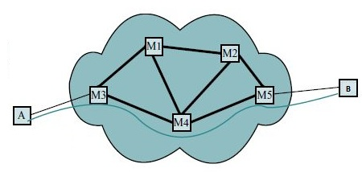
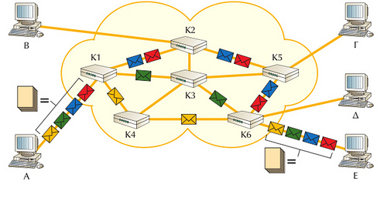
τεχνολογία προώθησης της πληροφορίας
μεταγωγής κυκλώματος: αποκλειστικά χρησιμοποιούμενη φυσική σύνδεση (κύκλωμα) (π.χ. τηλεφωνικό δίκτυο)
μεταγωγής πακέτου:
  τα δεδομένα χωρίζονται σε μικρότερα τμήματα (πακέτα).
  μέσω ενδιάμεσων κόμβων φθάνουν στον παραλήπτη που τα συναρμολογεί.

Slide 8
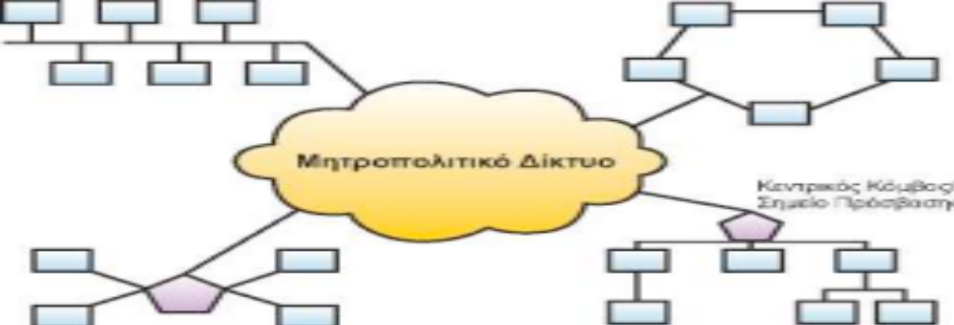
βάσει περιοχής που καλύπτουν
Τοπικά Δίκτυα (LAN): δωμάτιο ή κτίριο
Μητροπολιτικά Δίκτυα (MAN): ολόκληρη πόλη
Δίκτυα Ευρείας Περιοχής (WAN): χώρες ή ακόμα και ηπείρους.

Slide 9
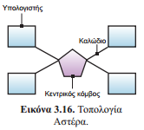
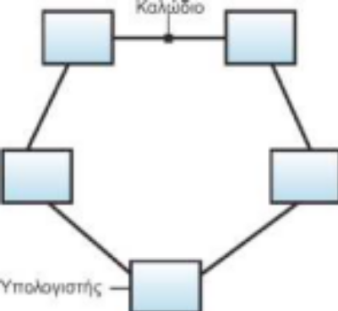
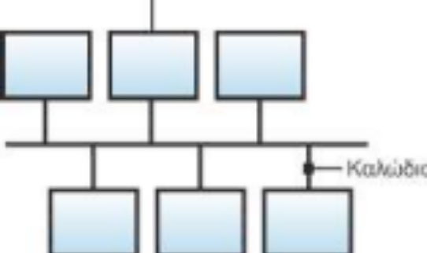
Τοπολογίες δικτύων
Ο τρόπος με τον οποίο συνδέονται οι σταθμοί σε ένα δίκτυο
Αστέρα
Δακτυλίου
Αρτηρίας

Slide 10
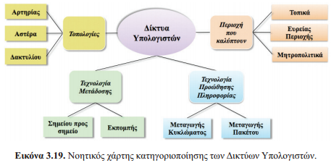

Slide 11
Σύγχρονες υπηρεσίες δικτύων
Παγκόσμιος Ιστός (World Wide Web)
Τηλεφωνία μέσω διαδικτύου (Voice over IP ή VoIP)
τεχνολογίες DSL (Digital Subscriber Line)
Υπολογιστικό Νέφος ή σύννεφο (Cloud Computing)

